Slide 1
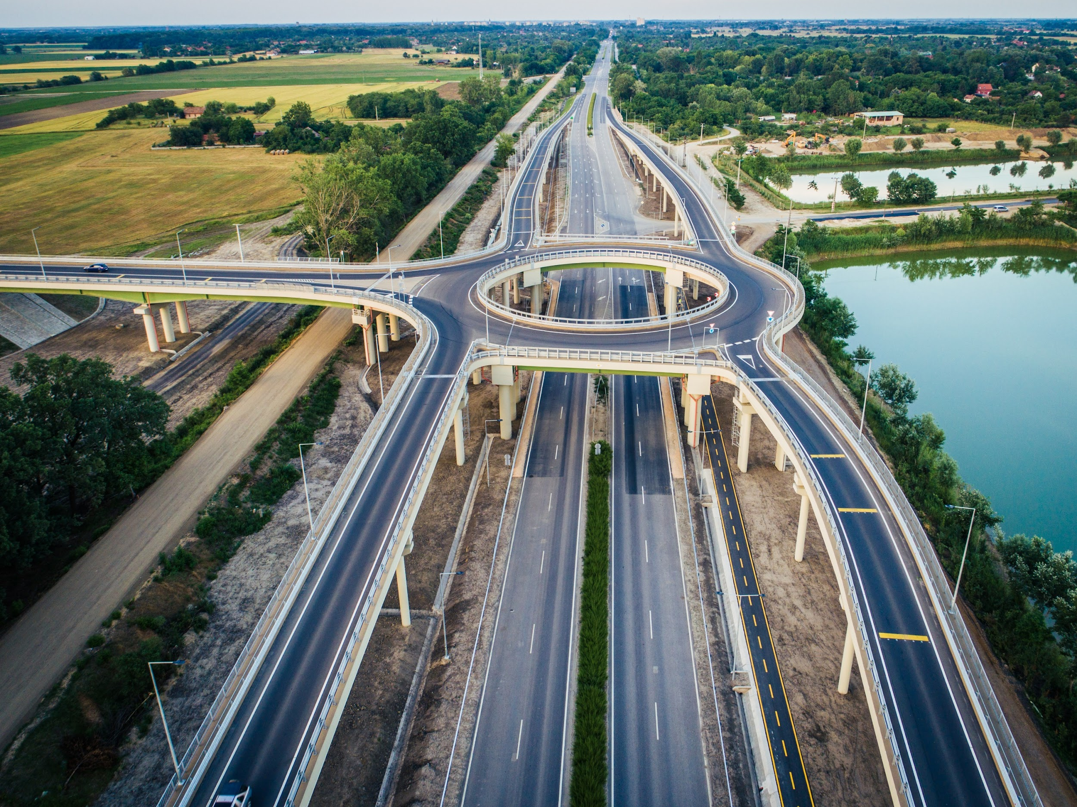

KISAJÁTÍTÁSI SZAKVÉLEMÉNYEK AZ ÉPÍTTETŐ SZEMSZÖGÉBŐL
CSÁNYI BALÁZS
NIF ZRT. TERÜLETSZERZÉSI OSZTÁLY
2019. május 24.

Slide 2

CÉGTÖRTÉNET
1999. NOVEMBER 16.
ALAPÍTÁS - NEMZETI AUTÓPÁLYA ZRT.
Cél: a magyarországi gyorsforgalmi úthálózat fejlesztése
2006.
AZ UKIG MEGSZŰNÉSE UTÁN AZ EGYÉB KÖZUTAS PROJEKTEK ÁTVÉTELE
2007.
VASÚTFEJLESZTÉSI FELADATOK ÁTVÉTELE A MÁV ZRT.-TŐL
NÉVVÁLTOZÁS: NIF ZRT.
2015.
INTERMODÁLIS CSOMÓPONTOK ELŐKÉSZÍTÉSE, MEGVALÓSÍTÁSA
2016.
ÖNÁLLÓ KERÉKPÁRÚT FEJLESZTÉSI PROJEKTEK

Slide 3
A NIF ZRT.
MŰKÖDÉSI FORMA
zártkörűen működő részvénytársaság (zrt.)
TULAJDONOSI JOGGYAKORLÓ
nemzeti vagyon kezeléséért felelős tárca nélküli miniszter
ELHELYEZKEDÉS SZERINTI MUNKAERŐ MEGOSZLÁS
FELÜGYELET
6 fős felügyelőbizottság
VIDÉK
SZÉKHELY
1134 Budapest, Váci út 45.
66 FŐ
VIDÉKI IRODÁK
Békéscsaba
Debrecen
Győr
Székesfehérvár
Szekszárd
Nyíregyháza
Miskolc
Szombathely
Zalaegerszeg
Szeged
Kecskemét
Veszprém
Szolnok
Eger
Tatabánya
Pécs
435 FŐ
BUDAPEST

Slide 4

MŰKÖDÉSI KÖRNYEZET
KORMÁNY
EGYÜTTMŰKÖDŐ SZERVEZETI KÖRNYEZET
DÖNTÉS
VÉGREHAJTÁS
SZAKMINISZTÉRIUMOK
(PL.: MINISZTERELNÖKSÉG, ITM)
TÁMOGATÁST NYÚJTÓ SZERVEZETEK
KÖZBESZERZÉSHEZ
KAPCSOLÓDÓ SZERVEZETEK
HATÓSÁGOK
MÉRNÖK
TERVEZŐ
KIVITELEZŐ
LEENDŐ ÜZEMELTETŐK

Slide 5

FEJLESZTÉSI TERÜLETEK
AKTÍV PROJEKTEK MEGOSZLÁSA FEJLESZTÉSI TERÜLETENKÉNT 2019-BEN
(DB)
ÚTFEJLESZTÉS
VASÚTFEJLESZTÉS
INTERMODÁLIS CSOMÓPONTOK ÉPÍTÉSE
KERÉKPÁRUTAK ÉPÍTÉSE
EGYÉB FEJLESZTÉSEK

Slide 6
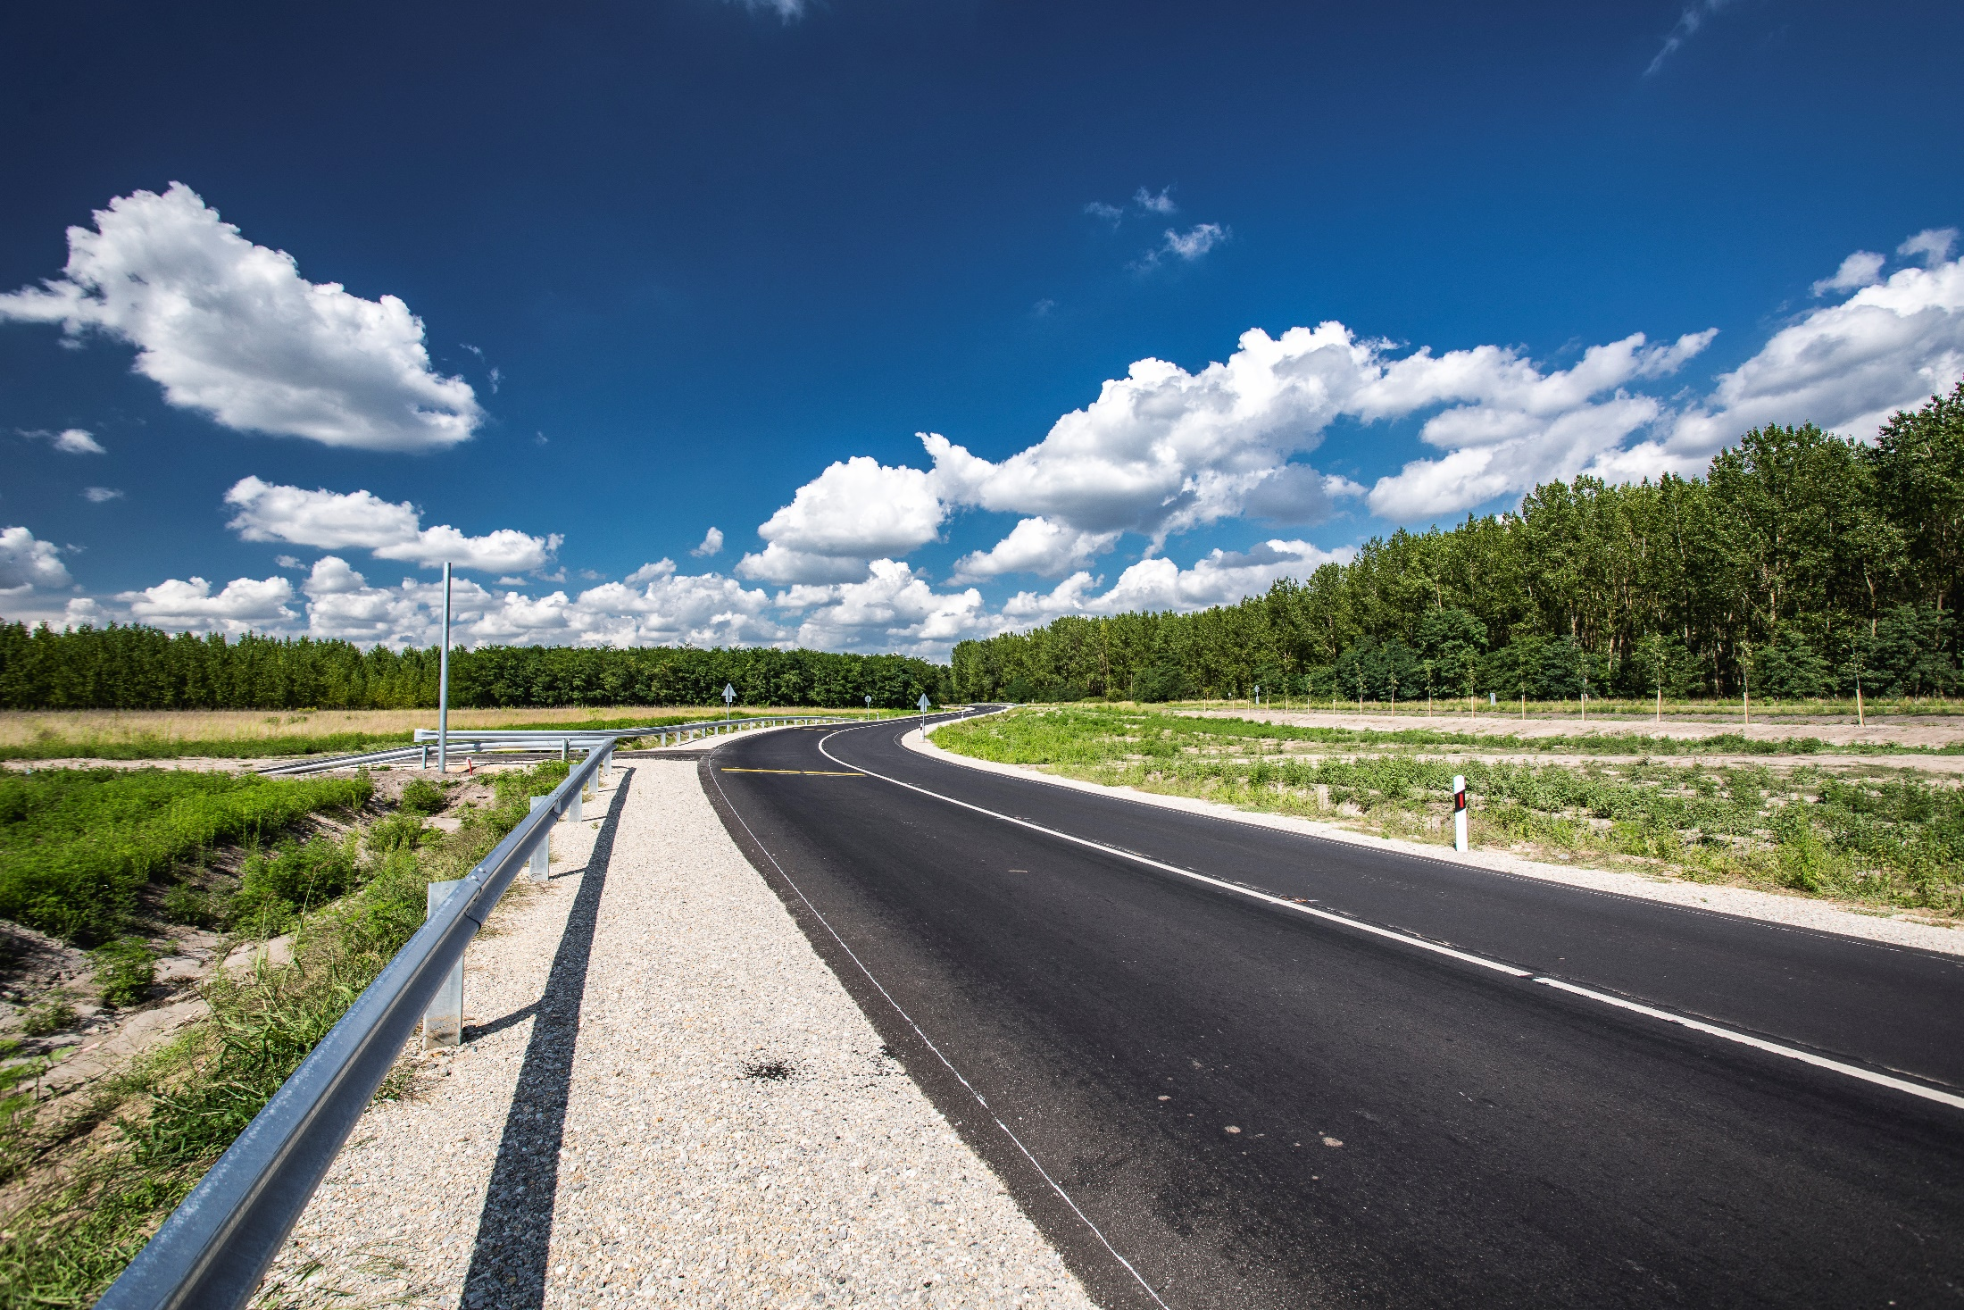
KORMÁNY PRIORITÁS:
megyei jogú városok bekötése a gyorsforgalmi úthálózatba
országhatár elérése gyorsforgalmi úton
ÚTFEJLESZTÉS
EGYÉB FEJLESZTÉSI TERÜLETEK:
elkerülőutak építése
kapacitásbővítések
rekonstrukciós munkák

Slide 7

VASÚTFEJLESZTÉS
komplex korszerűsítési projektek
részleges korszerűsítési projektek
meglévő vasútvonalak villamosítása
GSM-R rendszerek
állomás felújítások
városi-elővárosi projektek

Slide 8

AKTÍV PROJEKTEK
ÖSSZESEN - 226 DB AKTÍV PROJEKT
153 DB
73 DB
ELŐKÉSZÍTÉS
ALATT ÁLLÓ
PROJEKTEK
KIVITELEZÉS
ALATT ÁLLÓ
PROJEKTEK
ELŐKÉSZÍTÉSI ÉS KIVITELEZÉSI PROJEKTEK %-OS MEGOSZLÁSA
(DB)
A BERUHÁZÁSOK ÉRTÉKE AZ ÁLLAMI VAGYONT NÖVELI.

Slide 9




A BERUHÁZÁSOKHOZ KAPCSOLÓDÓ FŐBB TEVÉKENYSÉGEINK
Beruházás előkészítési és tervezési tevékenységek
Területelőkészítési tevékenységek, területszerzés és vagyonkezelés
Közbeszerzési/beszerzési tevékenységek
Mérnöktevékenységek
Garanciális időszak felügyelete
Folyamatok koordinációs, jogi, gazdasági és kommunikációs támogatása

Slide 10

A TERÜLETSZERZÉSRŐL
A beruházás elvégzéséhez szükséges rendelkezési jog megszerzése az ingatlanok felett
Fő szabály szerint: tulajdonjog és vagyonkezelői jog, kivéve már állami és önkormányzati ingatlanok
NIF Zrt. a Magyar Állam képviseletében eljáró építtető a közúti, vasúti és vízi infrastruktúra fejlesztési beruházások esetén
Eltérő eljárásrend: az állami-, az önkormányzati- és magán tulajdonban lévő ingatlanok esetén

Slide 11
FŐBB JOGSZABÁLYOK
a közúti közlekedésről szóló 1988. évi I. törvény (Kkt.),
a Magyar Köztársaság gyorsforgalmi közúthálózat közérdekűségéről és fejlesztéséről szóló 2003. évi CXXVIII. törvény (Aptv.),
a vasúti közlekedésről szóló 2005. CLXXXIII. évi törvény (Vtv.)
a víziközlekedésről szóló 2000. évi XLII. törvény (Vktv.)
A nemzetgazdasági szempontból kiemelt jelentőségű beruházások megvalósításának gyorsításáról és egyszerűsítéséről szóló 2006. évi LIII. törvény (Ngtv.)
Egyes közlekedésfejlesztési projektekkel összefüggő közigazgatási ügyek nemzetgazdasági szempontból kiemelt jelentőségű üggyé nyilvánításáról és az eljáró hatóságok kijelöléséről szóló 345/2012. (XII. 6.) Korm. rendelet
A kisajátításról szóló 2007. évi CXXVII. törvény (Kstv.)
Az általános közigazgatási rendtartásról szóló 2016. évi CL. tv.
A nemzeti vagyonról szóló 2011. évi CXCVI. tv.
Az állami vagyonról szóló 2007. évi CVI. tv.

Slide 12

ÁLLAMI INGATLANOK „MEGSZERZÉSE”
Jogalapja: MNV és NFA megállapodások és meghatalmazások
Vagyonkezelői jog megszűntetése (ellenértékkel, értéknövelő beruházással elszámolás)
Használati megállapodások megszüntetése (kártalanítás)
Telekalakítás (ingatlan-megosztás) ingatlan-nyilvántartási átvezetése
Alapjában nem készül rá szakértői vélemény, kivéve kezelői, használói kárigény esetén

Slide 13

ÖNKORMÁNYZATI INGATLANOK „MEGSZERZÉSE”
Jogalapja: ingyenes átruházás Kkt. 32.§ (törzsvagyon kérdése)
Nem minden beruházás esetén szükséges (helyi közúti ingatlan bővítése, fejlesztése)
Végső esetben kisajátítást helyettesítő adásvétel, kisajátítás
Értékmegállapítás nyilvántartás miatt

Slide 14
MAGÁN INGATLANOK TERÜLETSZERZÉSE
ÉRTÉKMEGHATÁROZÁS – SZAKVÉLEMÉNY
NIF Zrt. által megbízott szakértő
Hatóság által előzetesen kirendelt szakértő
szuperkiemelt ügyekben kötelező kérelmezni
mikor és milyen úton kapja meg a szakvéleményt a kérelmező (díjfizetés problémái: díjelőleg, díjkülönbözet, megfizetés igazolása)
kisajátítást kérő képviselőjével (NIF Zrt.-vel) nem áll jogviszonyban
a szakvéleményben foglaltak vitatása jogilag kizárólag a kisajátítási tárgyaláson
a szakvéleményben meghatározott érték nem köti az ajánlattevőt a vételi ajánlatnál, de
kötelező azt felhasználni a kisajátítási eljárásban, a bírósági eljárásban is

Slide 15

MAGÁN INGATLANOK TERÜLETSZERZÉSE
VÉTELI AJÁNLAT
Kártalanítási érték (szakvélemény, bruttó-nettó)
Visszamaradó ingatlan megvételének mérlegelése
Elfogadja – adásvételi szerződés
Elutasítja – kisajátítási eljárás

Slide 16

MAGÁN INGATLANOK TERÜLETSZERZÉSE
KISAJÁTÍTÁSI ELJÁRÁS
Ingatlan fekvése szerint illetékes Kormányhivatal hatásköre
Eljárási határidő: 75 nap
Tárgyalás: személyes részvétel lehetősége, szakvélemény vitatása
Határozat hozatal
Birtokba adás: kártalanítás megfizetését követő 30 nap, építmény esetén 60 nap, kivéve: eltérő megállapodás, saját elbontás
Ha nincs konkrét időpont – nem végrehajtható, kilakoltatási moratórium

Slide 17
MAGÁN INGATLANOK TERÜLETSZERZÉSE
KISAJÁTÍTÁSI ELJÁRÁS - KÁRTALANÍTÁS
KÁRTALANÍTÁS: TELJES, AZONNALI, FELTÉTLEN
KÁRTALANÍTÁS ELEMEI
kisajátított ingatlanrész forgalmi értéke (bruttó/nettó)
más személyt (földhasználó, használó) megillető jogok megszűnésének ellenértéke
kisajátítással kapcsolatos értékveszteség
zöldkár (termés értéke)
faállomány értéke (szakvélemény sokszor nem tér ki rá külön)
visszamaradó ingatlan értékcsökkenése (%)
kisajátítással kapcsolatos egyéb költségek
járulékos költségek

Slide 18
MAGÁN INGATLANOK TERÜLETSZERZÉSE
KISAJÁTÍTÁSI ELJÁRÁS – VISSZAMARADÓ INGATLAN
Visszamaradó ingatlanrészt ki kell sajátítani, ha a tulajdonos kéri és:
eredeti céljára használhatatlanná válik
ingatlannal kapcsolatos jog vagy foglalkozás gyakorlása lehetetlenné vagy számottevően költségesebbé válik
gazdaságos értékesítése nem lehetséges
Alapvetően szakértői kérdés, de mérlegelni kell vételi ajánlat, adásvételi szerződés megkötésekor, kisajátítási határozat megtámadásakor

Slide 19
MAGÁN INGATLANOK TERÜLETSZERZÉSE
KISAJÁTÍTÁSI ELJÁRÁS – KÖLTSÉGEK, JÁRULÉKOS KÖLTSÉGEK
KISAJÁTÍTÁSSAL KAPCSOLATOS EGYÉB KÖLTSÉGEK
elvégzett mezőgazdasági munkák értéke
kerítés-áthelyezés (birtokba vétel, kikényszerítés)
JÁRULÉKOS KÖLTSÉGEK
költözködés
üzemáttelepítés, üzemátszervezés (vadfarm, kacsatelep, Shagya ménes, öntözőrendszer, üveggyár-légszűrőrendszer) (az ingatlanok értékét jelentősen meghaladó összegek, nehezen tervezhető előre)
Termeléskiesés, bevételkiesés, egyéb hátrányok kiküszöbölése

Slide 20
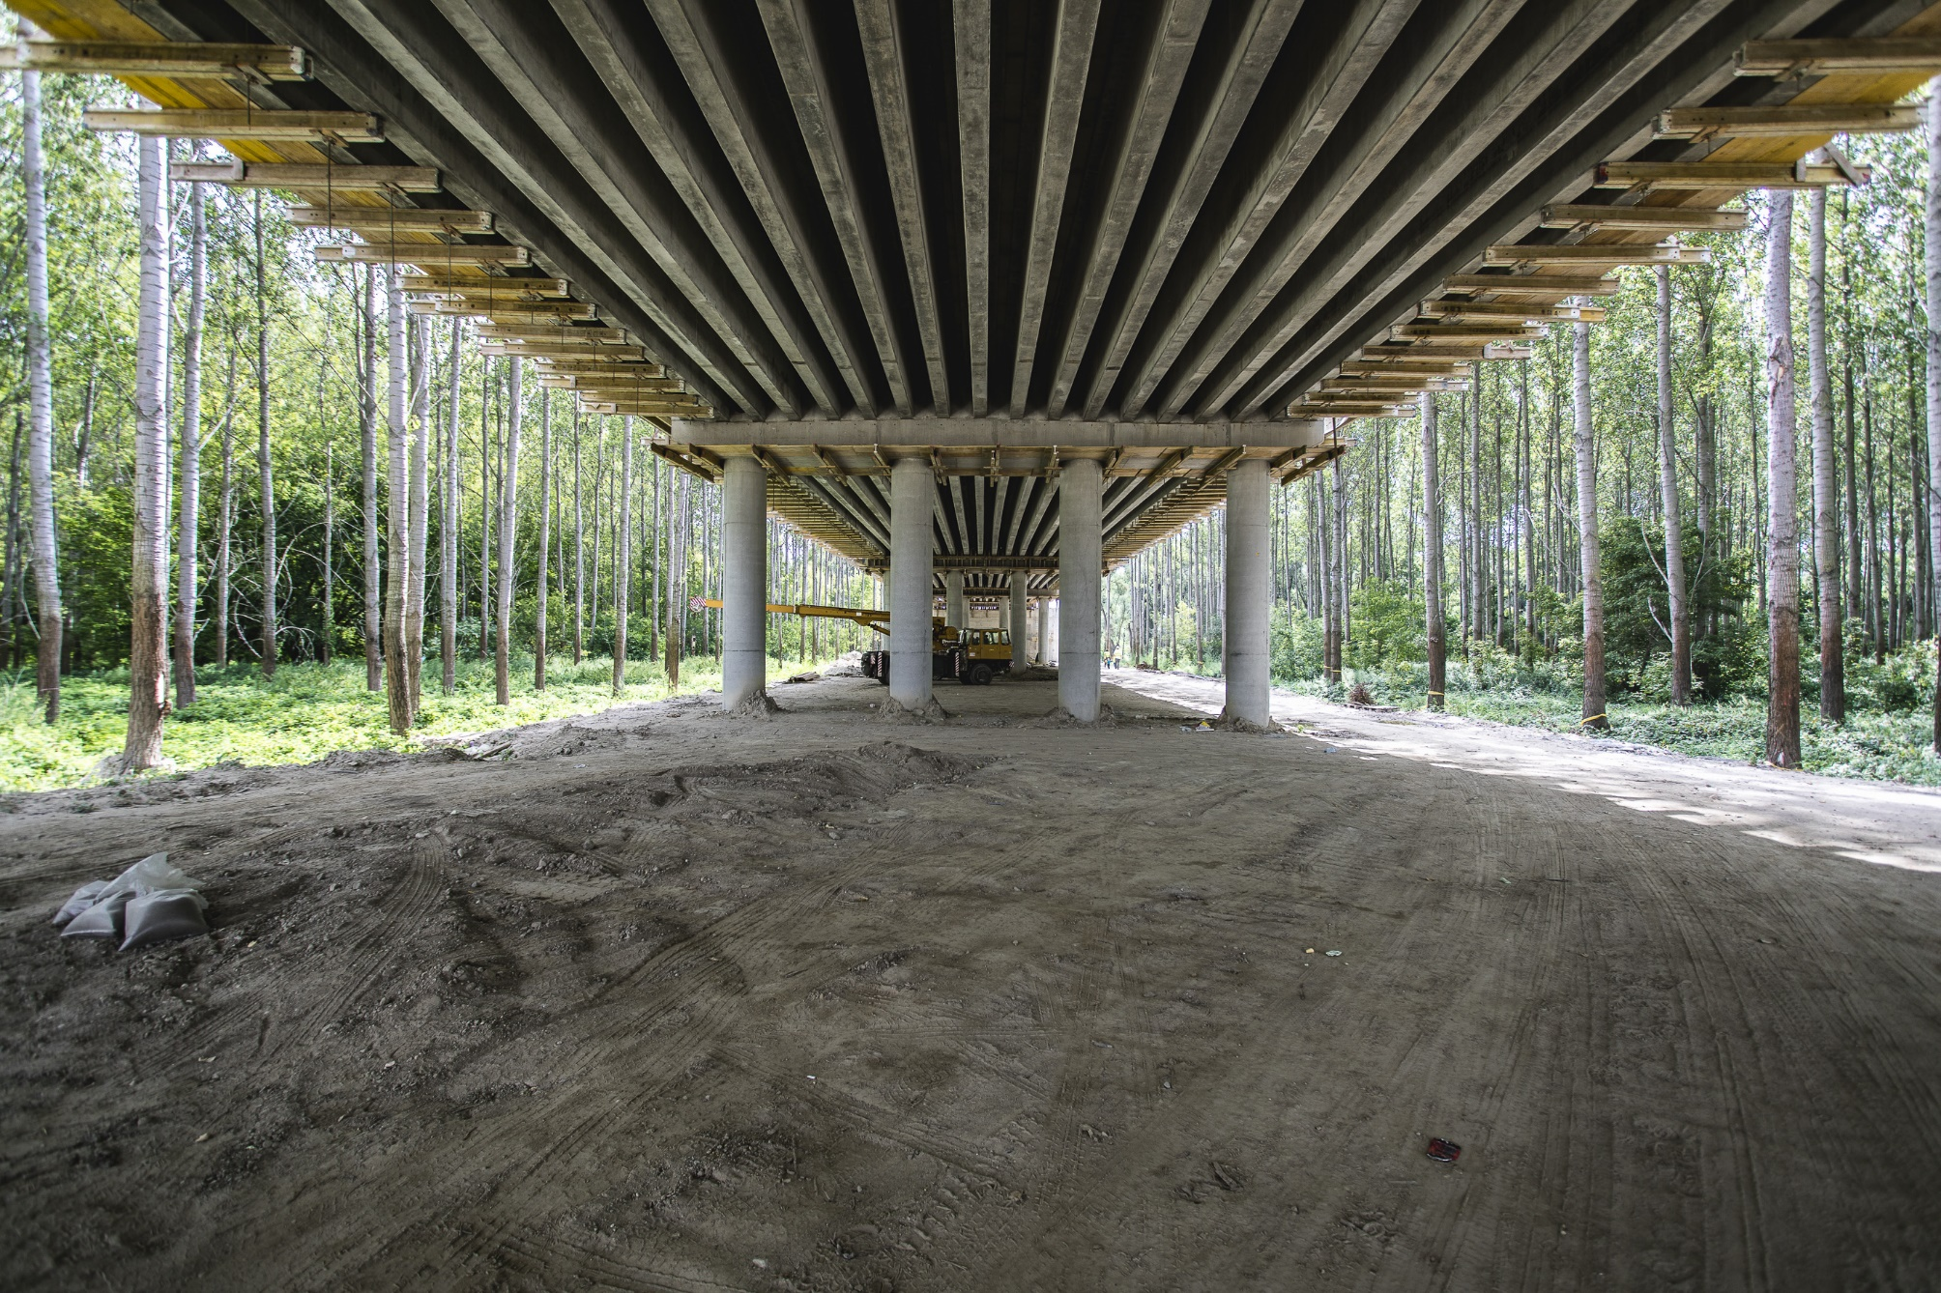
KISAJÁTÍTÁSI SZAKÉRTŐI VÉLEMÉNYEK
Kstv. - elsődlegesen piaci összehasonlító adatokon alapuló értékelés (NAV adatok, megvalósult jogügyletek)
Ingatlan fekvése szerint leghasonlóbb adatok (kt.-bt.-zk., Lke/Gksz-Gip)
Övezeti besorolás (beruházás előtti állapot Kstv 9.§ (4))
Részleges érintettség, műszaki kár (költség alapú módszer)
Értékcsökkenés
Fontos tényezők

Slide 21
INGATLANOK ÉRTÉKELÉSE
KISAJÁTÍTÁSI SZAKVÉLEMÉNYEK
A szakvéleményekkel kapcsolatos észrevételek, problémák
NAV adatszolgáltatási nehézségek (nem megfelelő válogatás, hiányos adatok, megváltozott az ingatlan)
Kínálati, konjunkturális (speciális ügylet) vagy nem megfelelő adatok felhasználása (pl: jelentősen eltérő méret, beépített vagy beépítetlen ingatlan)
Jövőbeli hasznosítások figyelembevétele (tervezett funkcióváltás/beépítés vagy megvalósult fejlesztés)
Eltúlzott korrekciók alkalmazása (25/1997. PM / max. 30 (50) % /) és 54/1997. FM rendelet hiányossága, eltúlzott korrekció = nem alkalmas adatok)

Slide 22
INGATLANOK ÉRTÉKELÉSE
KISAJÁTÍTÁSI SZAKVÉLEMÉNYEK
A szakvéleményekkel kapcsolatos észrevételek, problémák
Értékcsökkenés mértéke (szubjektivitás, jövőbeli feltételezések (pl: beruházás negatív hatása = idő előtti))
Korlátozottan forgalomképes ingatlanok értékelése (út, árok, csatorna, stb. művelési ág szorzó), eltérő módszerek
Műtárgyak értékelése költségalapon, piaci korrekció alkalmazása (műszaki kár, pl.: útburkolat)
Gyümölcsös ültetvények (pl: hegybírói nyilatkozat hitelessége)

Slide 23
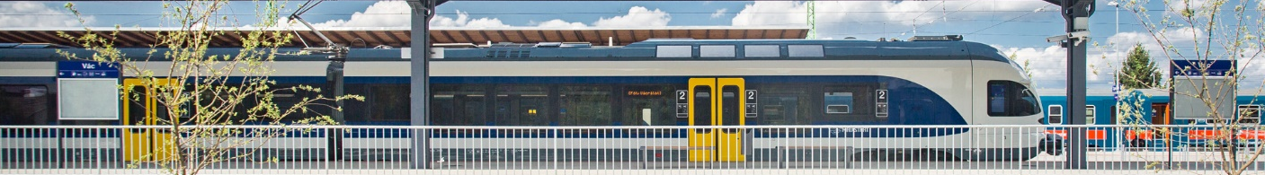
INGATLANOK ÉRTÉKELÉSE
KISAJÁTÍTÁSI SZAKVÉLEMÉNYEK
A szakvéleményekkel kapcsolatos további kérdéskörök
Közigazgatási perben kirendelt szakértő időbeli előnyben van (frissebb, több adat elérhető)
Szakértői kompetenciák megítélése (termőföld – ingatlanforgalmi) – hatóság feladatköre
Speciális szakterület igény járulékos költségek ellenőrzéséhez (tulajdonosi számlák (beruházás), költöztetési ktsg., öntöző rendszerek átépítése, állattenyésztés (áttelepítési ktsg.-ek), stb.)

Slide 24


KÖSZÖNÖM A FIGYELMET!

